Slide 1

Efektivita a dopad dištančného vzdelávania na vyučovanie
Christian Danížek

Slide 2
Prezenčné vyučovanie
Klasické vyučovanie, ako ho poznáme
Žiak a učiteľ vo fyzickej prítomnosti
Bezproblémová komunikácia

Slide 3
Dištančné vzdelávanie
Vzdelávanie, ktoré neprebieha vo fyzickej prítomnosti učiteľa
Sprostredkované cez informačné technológie (počítač, internet, mobil,...)
Asynchrónne dištančné vzdelávanie
Značne obmedzená možnosť komunikácie

Slide 4
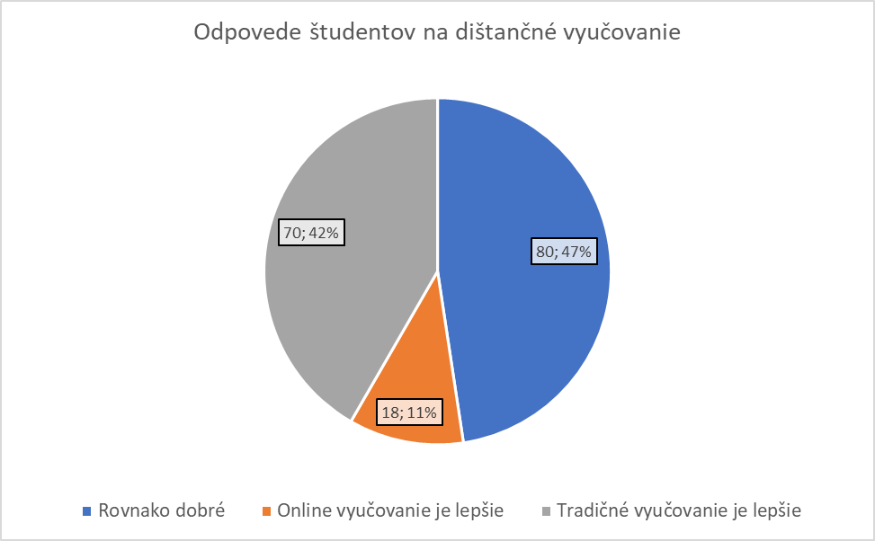
Názory študentov a učiteľov na dištančné vzdelávanie
Učitelia – prezenčné vyučovanie je efektívnejšie
Študenti - prezenčné vyučovanie rovnako dobré/efektívnejšie

Slide 5
Názory študentov a učiteľov na dištančné vzdelávanie
Učitelia – online vyučovanie je ťažšie/rovnako ťažké
Študenti – online vyučovanie je ťažšie
Väčšina študentov sa sťažuje na problémy s komunikáciou
Možnosť | Počet študentov | % študentov | Počet učiteľov | % učiteľov
Obtiažnosť je rovnaká | 68 | 40,48 | 4 | 36,36
Online vyučovanie je ťažšie | 84 | 50,00 | 5 | 45,45
Klasické vyučovanie je ťažšie | 16 | 9,52 | 2 | 18,18
Spolu | 168 | 100,00 | 11 | 100,00

Slide 6
Efektivita dištančného vzdelávania
Menej efektívne ako prezenčné
Dlhodobejšie len dištančné vzdelávanie ma negatívny vplyv na psychiku študentov
Horšie výsledky študentov

Slide 7
Dopad dištančného vzdelávania na klasický spôsob
Väčšie využitie informačných technológií v klasickom vyučovaní
Hybridná výučba
Prejdenie na stále online vyučovanie sa neočakáva

Slide 8
Ďakujem za pozornosť

